Slide 1


Název projektu: | ZŠ Háj ve Slezsku – Modernizujeme školu
Číslo projektu: | CZ.1.07/1.4.00/21.3459
Oblast podpory: | Zlepšení podmínek pro vzdělávání na základních školách Vzdělávání pro konkurenceschopnost č. výzvy 21, prior. osa 7.1. Počáteční vzdělávání
Výuková oblast: | Člověk a svět práce
Číslo materiálu: | VY_32_INOVACE_286
Ročník: | 6.
Sada: | Technické činnosti
Druh: | Učební materiál
Autor: | Mgr. Jakub Machel
Název: | Nářadí pro opracování dřeva 2
Anotace: | Učební materiál seznamuje žáky s ručním nářadím pro opracování dřeva. Popisuje nástroje pro řezání, rašplování, pilování a broušení.
Datum vytvoření: | 20. 10. 2013
Datum ověření: | 21. 10. 2013

Slide 2
Nářadí pro opracování dřeva
Popis a druhy nářadí vhodného k opracování dřeva

Slide 3
Nástroje pro řezání, rašplování, pilování a broušení
Pila
Rašple
Pilník
Brusný papír

Slide 4
Řezání dřeva
Je pracovní operace, při které dochází k oddělování dřeva řezáním.
Hlavní části pily je kovový list, na kterém jsou vybroušeny ostré zuby
Aby se pilový list při řezání nezastavil, jsou zuby vyhnuty do strany – tzv. ROZVOD. Řezaná drážka je pak širší než tělo listu.

Slide 5
Rozdělení pil podle ozubení
Pily s nesouměrným ozubením – řežou při pohybu od těla (tlak), nebo při pohybu k tělu (tah).
Pily se souměrným ozubením – Řežou v obou směrech (v tahu i tlaku)
Pily s velkými zuby – Mají hrubé ozubení, vhodné pro řezání měkkého dřeva. Řežou rychleji, ale zanechávají hrubou drážku
Pily s malými zuby – Mají jemné ozubení, jsou vhodné pro řezání tvrdého dřeva, vytváří přesné a hladké řezy.

Slide 6
Rozdělení pil podle konstrukce
Dělí se na pily bez rámu a pily s rámem
Pily bez rámu se označují jako vsazené a patří mezi ně čepovky, ocasky a děrovky.

Slide 7
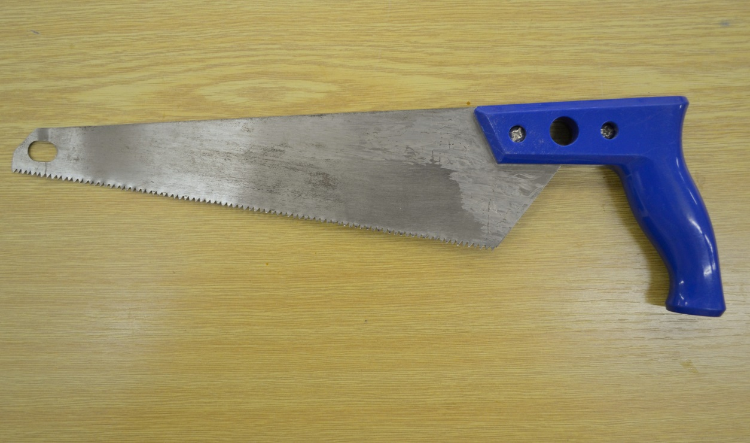
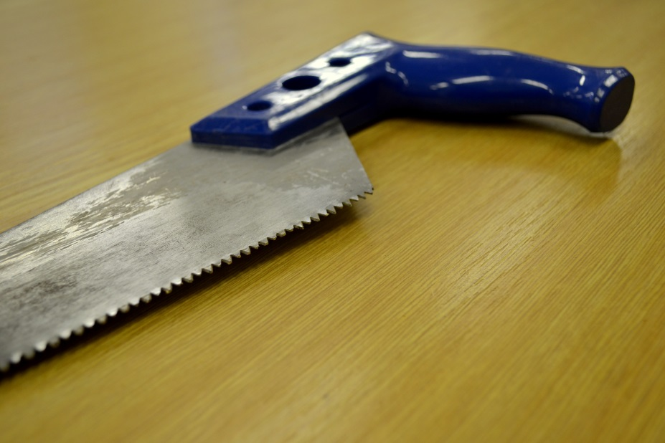
Ocaska
Všestranná pila, která se používá pro řezání v příčném i podélném směru.
Jsou vhodné pro řezání překližek, laťovek,k rozřezávání velkých desek nebo dlouhých prken.

Slide 8
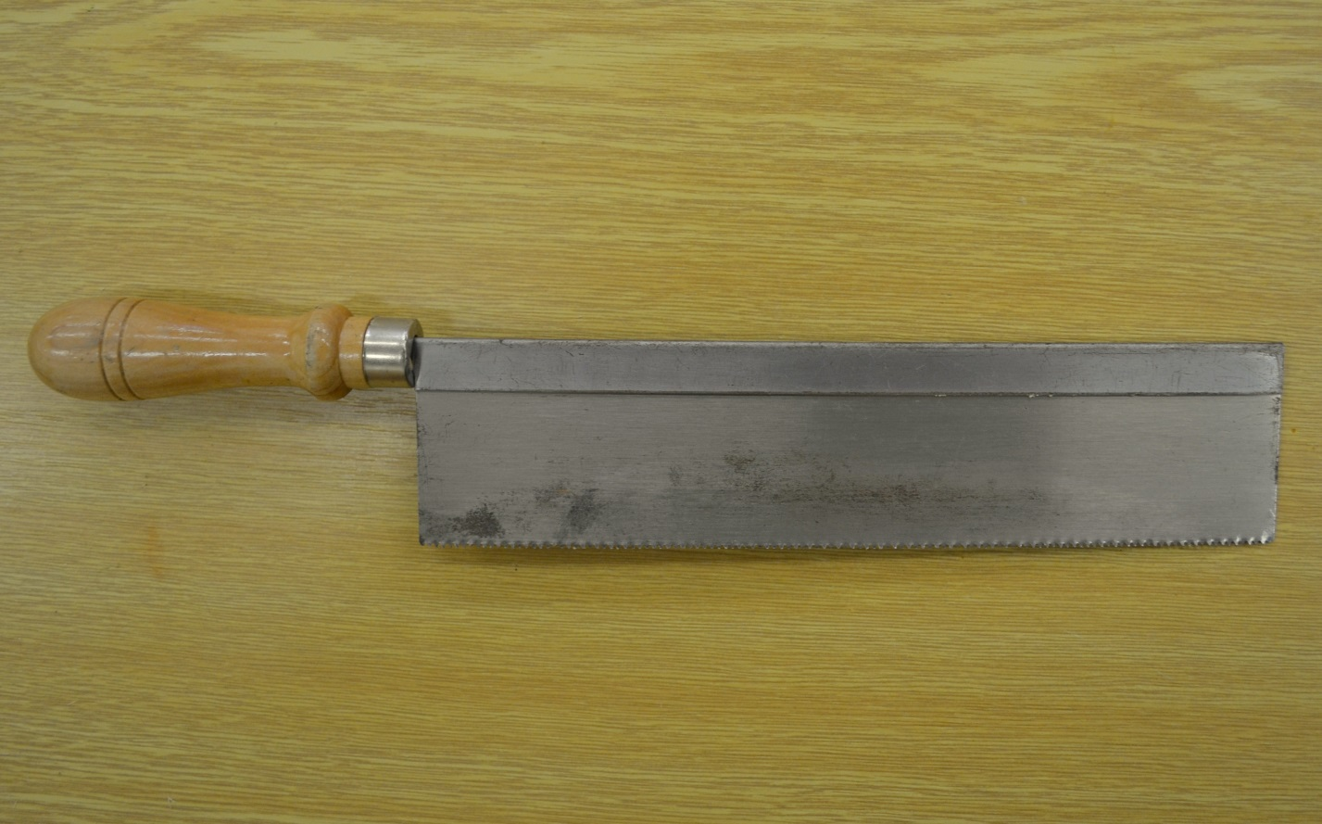
Čepovka
Vhodné pro řezání kratších dílů z drobného řeziva nebo překližky. Mají tenký list s jemným ozubením, který umožňuje čistý a přesný řez

Slide 9
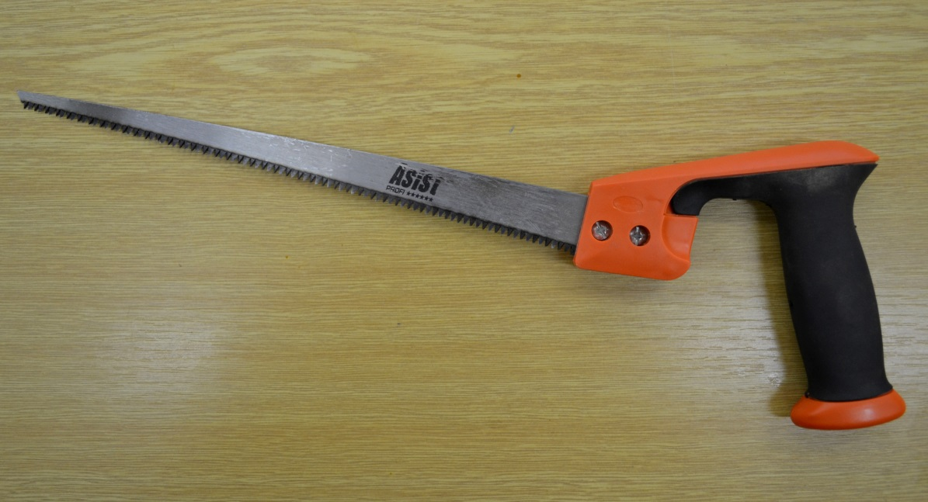
Děrovka
Mají tenký, na konci zúžený pilový list. Využívají se k vyřezávání děr nebo oblých zářezů.

Slide 10
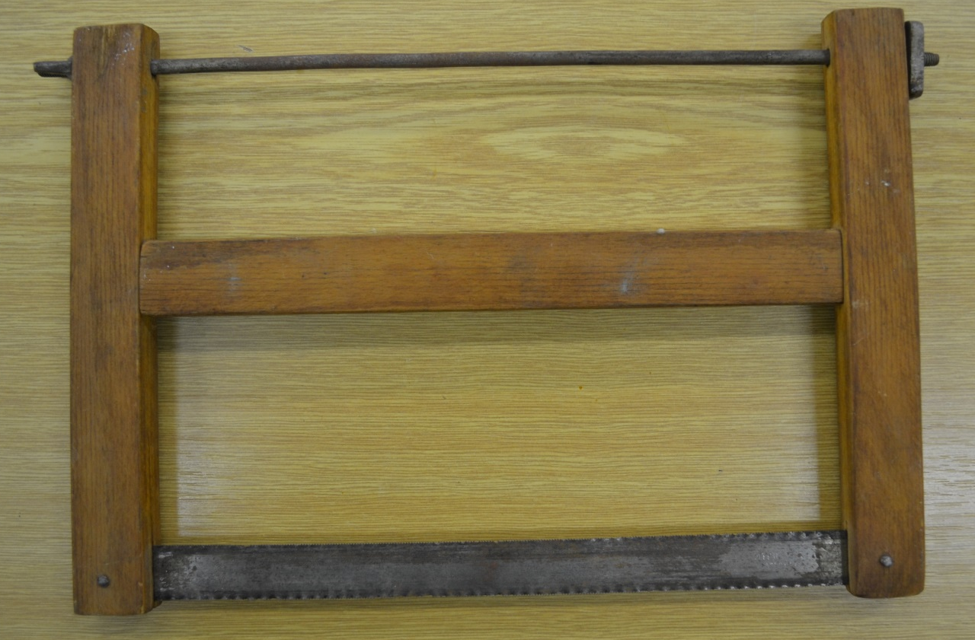
Rámové pily
Její důležitou součástí je vyměnitelný pilový list. Mají všestranné využití.
Patří mezi ně i Lupénkové pily, které jsou vhodné k řezání nepravidelných tvarů například v překližkách, dýhách, nebo sololitu

Slide 11
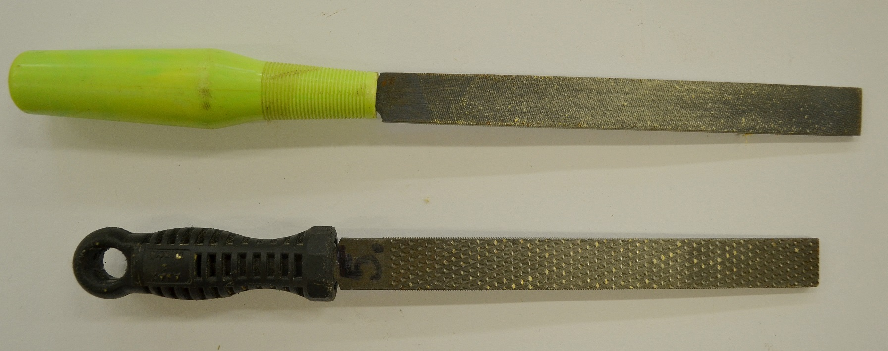
Rašplování a pilování
Pomocí těchto operací provádíme dokončovací práce a vytváříme konečný tvar výrobku.
Dosáhneme tak přesných rozměrů a vyšší jakosti povrchu.
Podstatou je odebírání třísek pomocí seků pilníku nebo rašple.

Slide 12
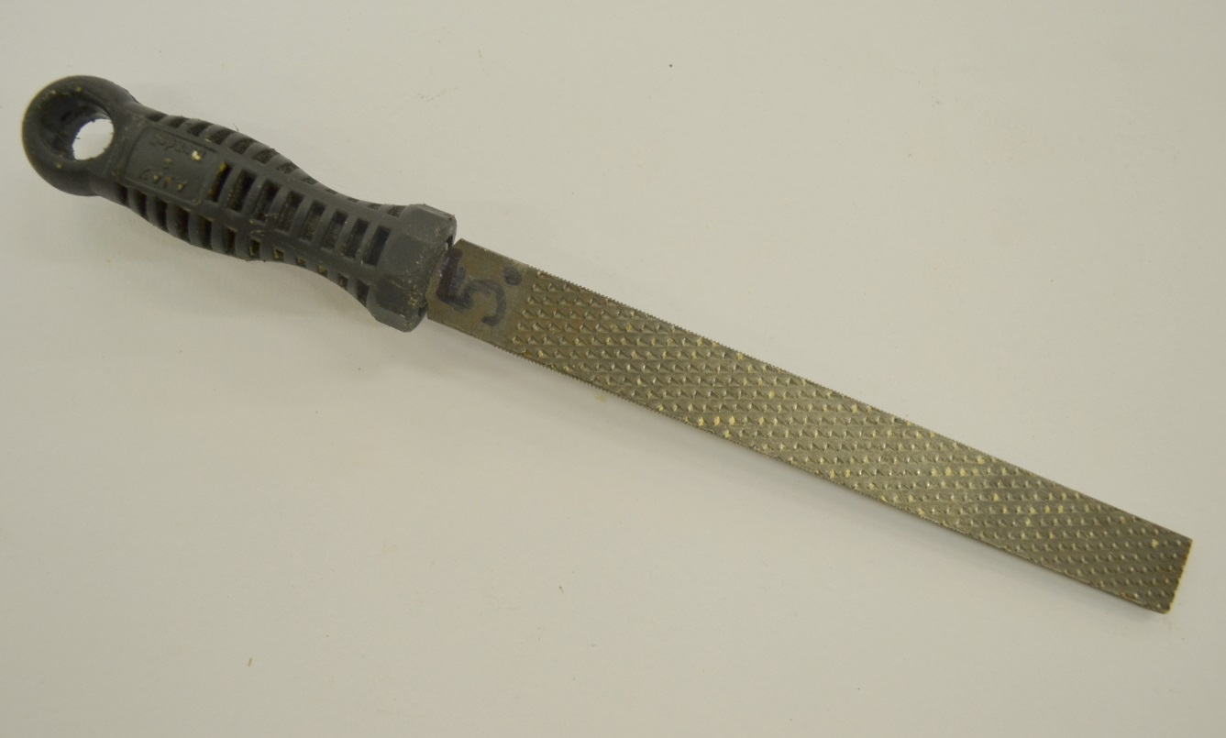
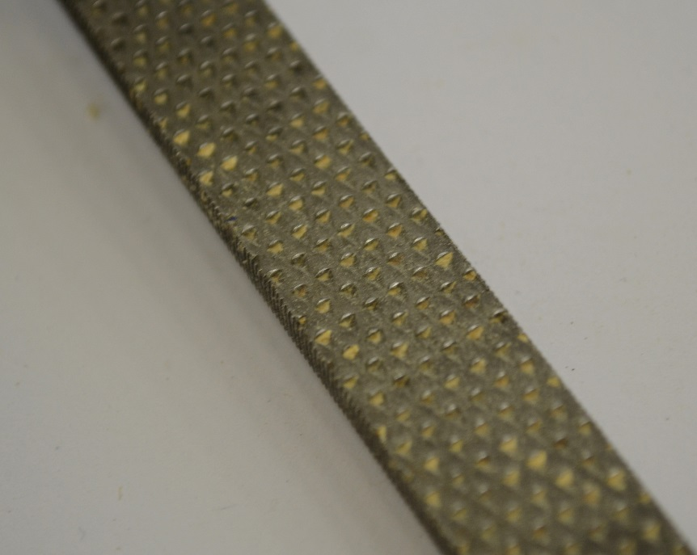
Rašplování
Používá se k hrubému opracování a odebírání větších vrstev dřeva.
Na povrchu zanechávají rýhy
Nejčastěji se používají obdélníkové, úsečové nebo kruhové.

Slide 13
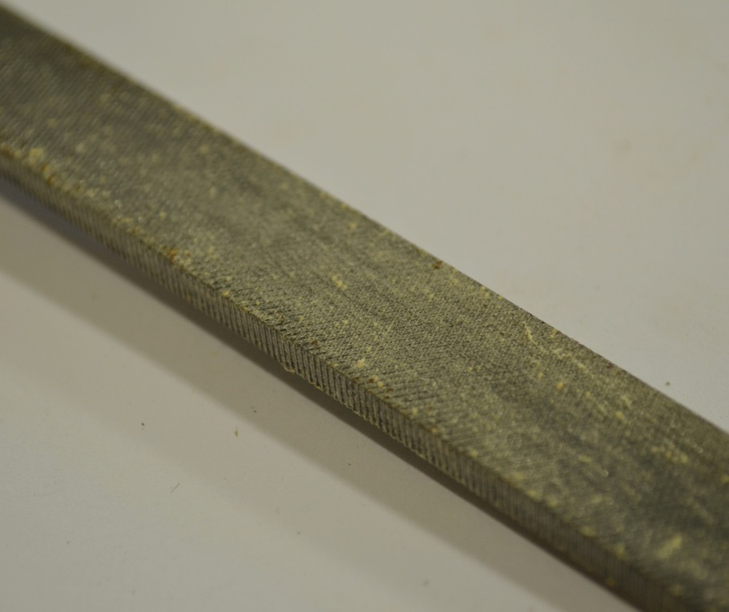
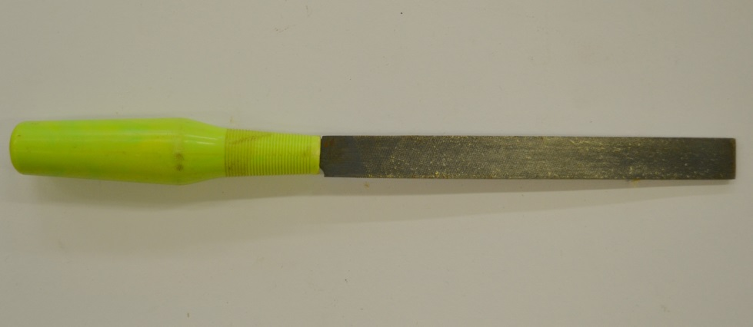
Pilování
Používají se pro jemné opracování.
Rozeznáváme pilníky s jemným, středním a hrubým sekem. Můžeme je také rozlišit podle druhu seku na pilníky s jednoduchým sekem a pilníky s křížovým sekem.
Pilníky čistíme pomocí silonového nebo rýžového kartáče.

Slide 14
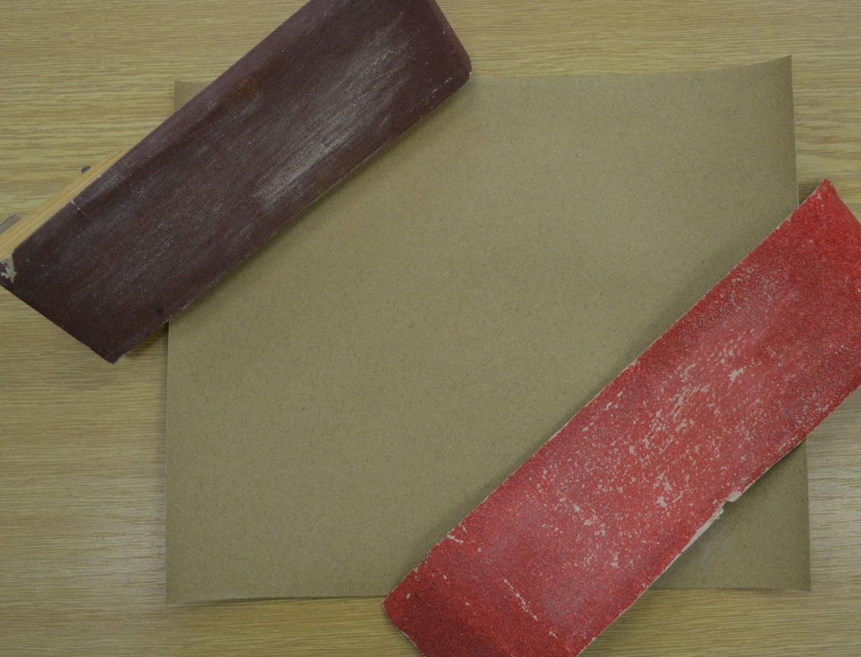
Broušení
Dokončující operace, při které se používají zrnka tvrdých látek nalepená na papír. Užívá se pro ně název brusný papír.

Slide 15
Zdroje:
Mošna, František a kol. Praktické činnosti - Práce s technickými materiály. Praha: Fortuna, 2001, ISBN 80-7168-755-3.
Archiv autora
Fotografie pořízeny autorem

